Slide 1
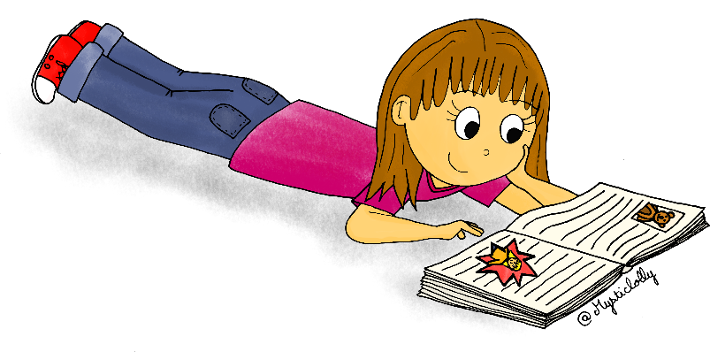
Lecture à soi
Écriture spontanée
Étude de mots
Écoute de la lecture

